Slide 1


Slide 2
64 Zjazd KFDZOM Gala nagród

Slide 3


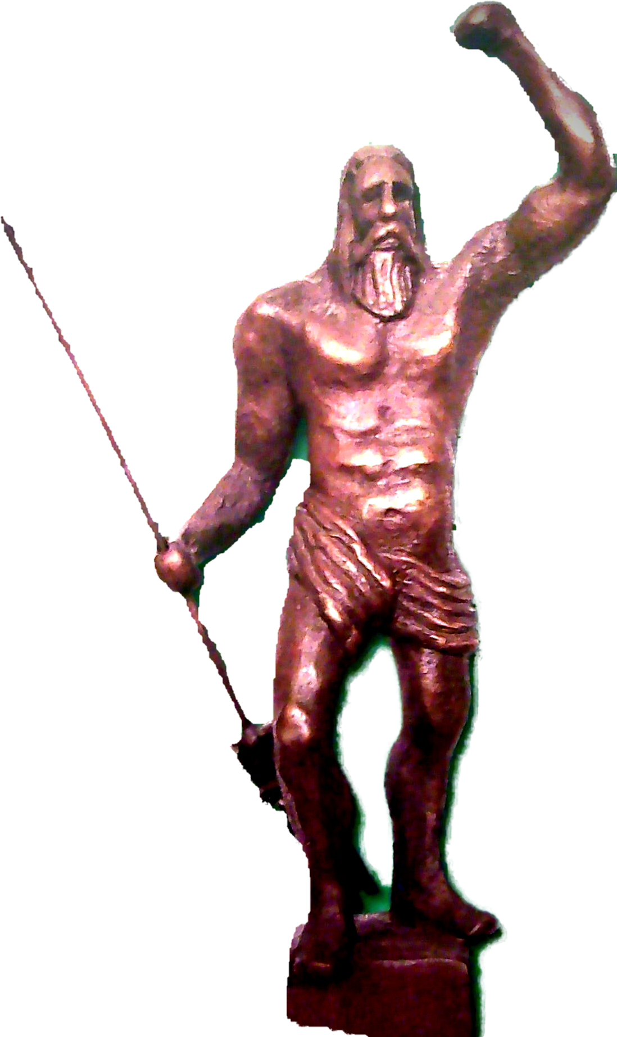
Dyplomy Heraklesa

Slide 4
Złote Dyplomy Heraklesa

Slide 5
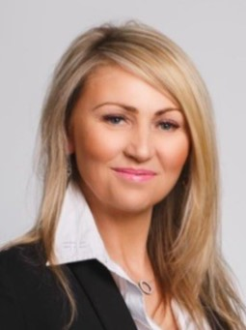
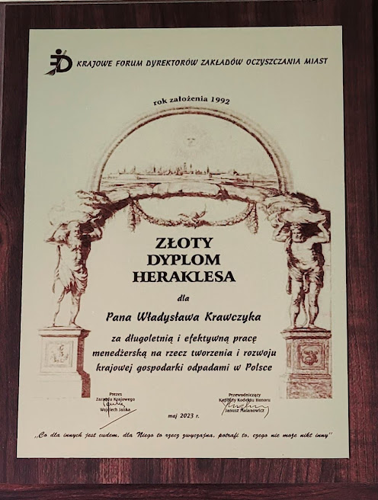

Magdalena Adamkiewicz

Slide 6
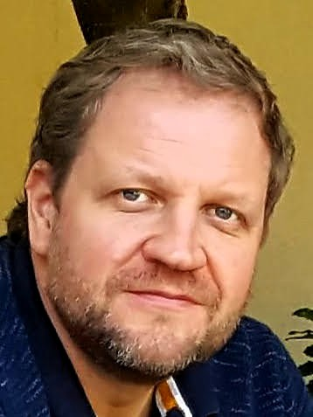
Mariusz bogusz

Slide 7

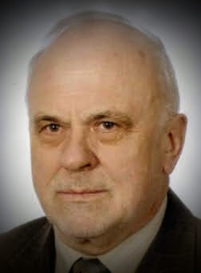
Mieczysław kaczyński

Slide 8
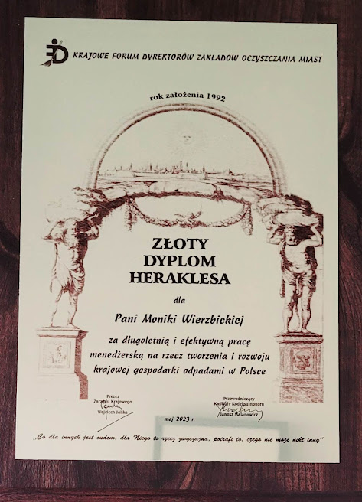
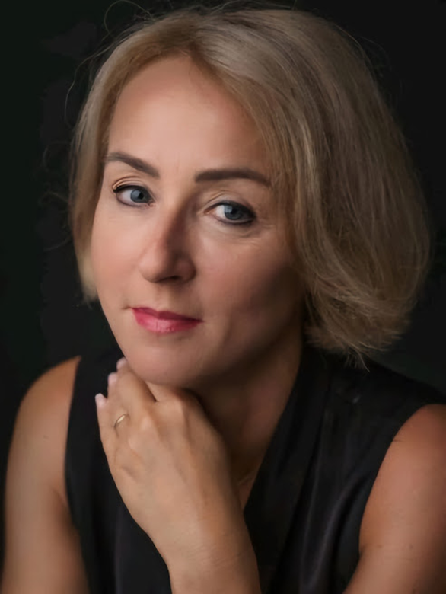

Alina Pisiecka

Slide 9
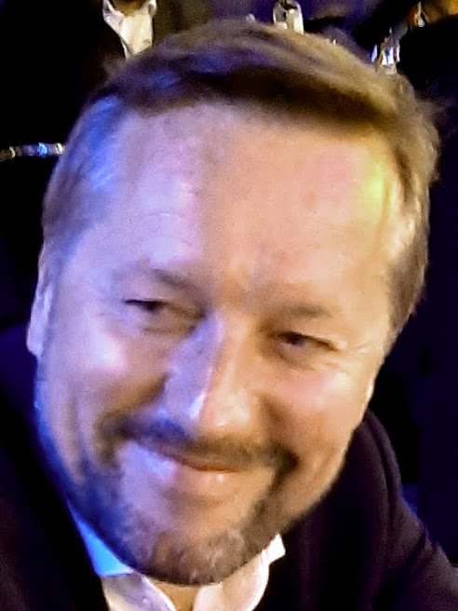
Grzegorz Kądziela

Slide 10
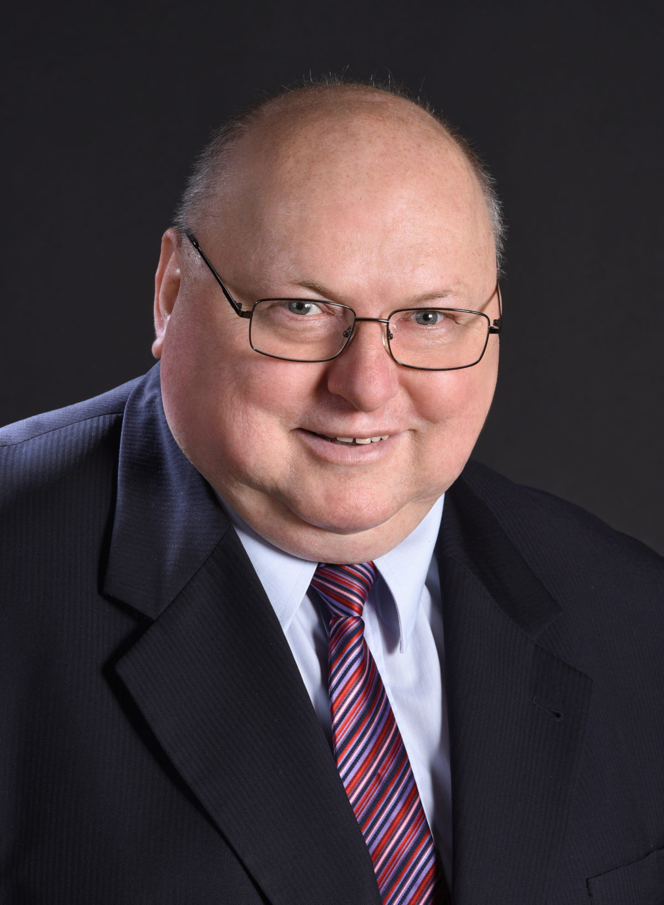
Henryk klimaszewski

Slide 11
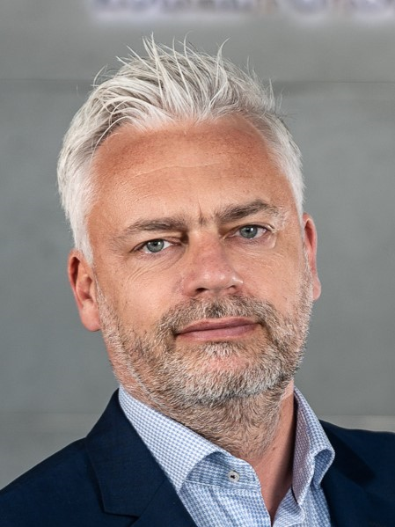
Krzysztof sosnowy

Slide 12
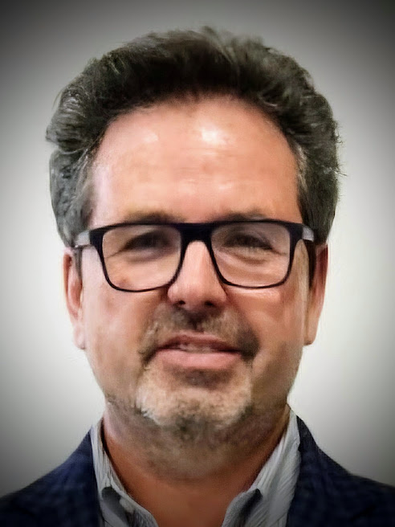
Wojciech woźniakowski

Slide 13
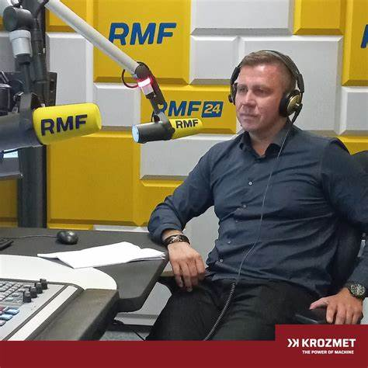
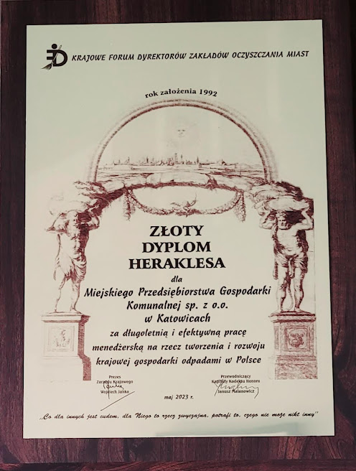

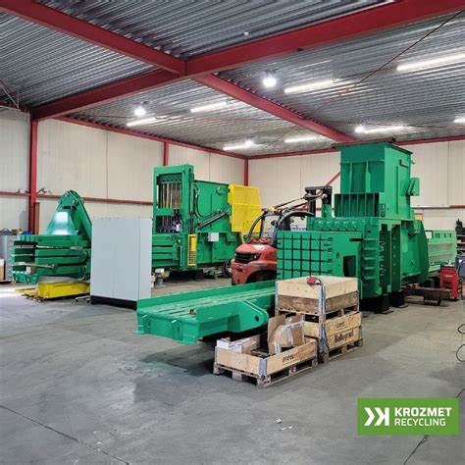
KROZMET s.c. Marcinkowo

Slide 14
HONOROWE DYPLOMy HERAKLESA

Slide 15

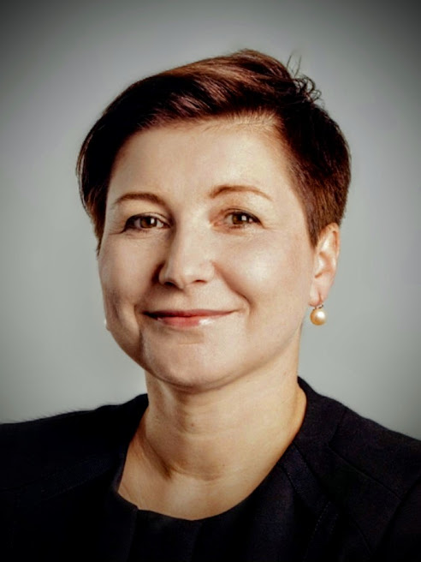
mec. Anna Specht-Szampera

Slide 16
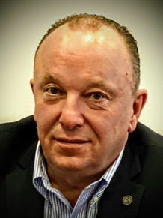
Jarosław bałdowski

Slide 17
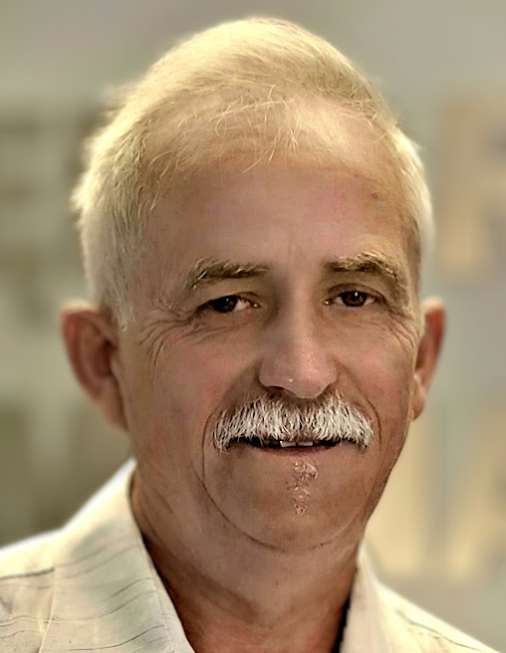
Krzysztof jeziółkowski

Slide 18
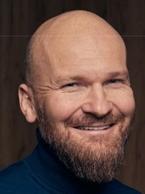
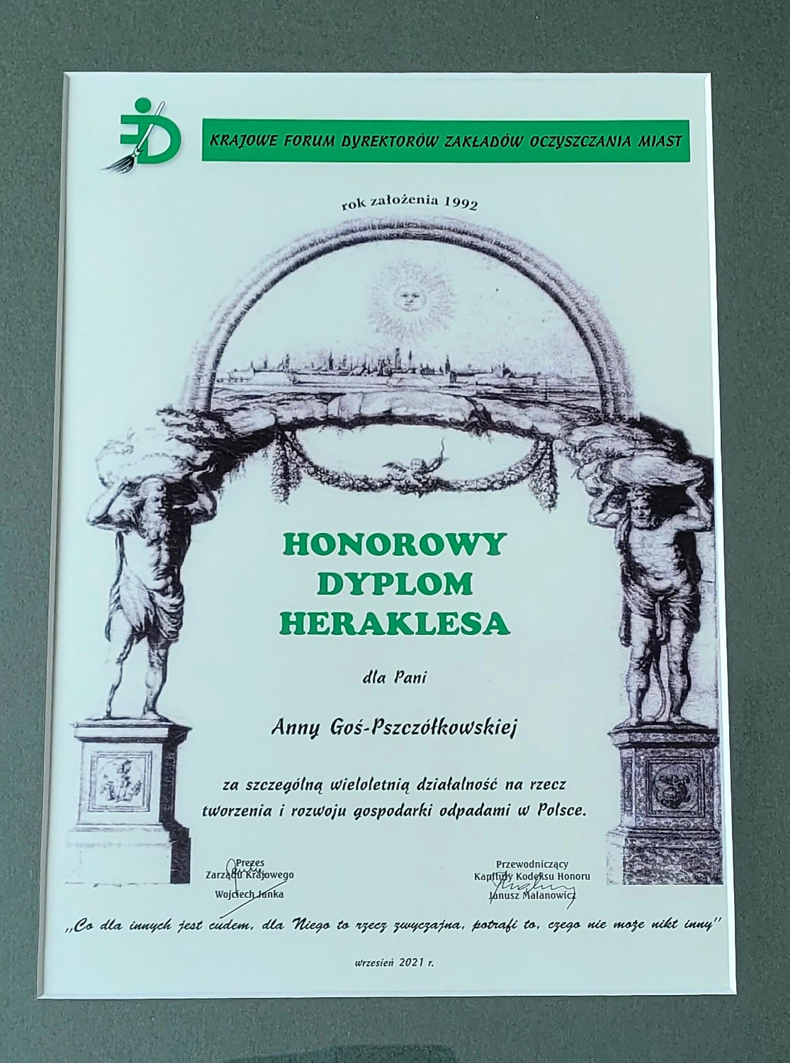
dr Jędrzej Bujny

Slide 19
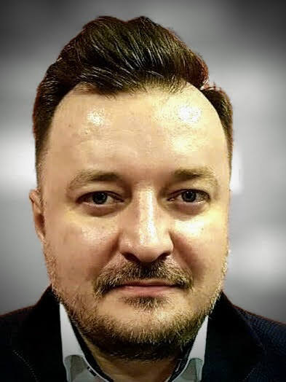
Krzysztof sikora

Slide 20

Ewa bury

Slide 21

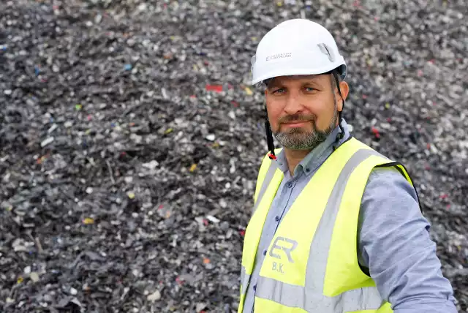
ELEKTRORECYKLING S.A. SĘKOWO K/ NOWEGO TOMYŚLA

Slide 23


Medal „POLONIA PURA”

Slide 24
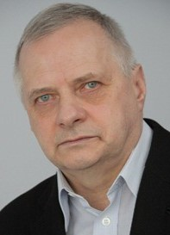


Krajowe Forum Dyrektorów Zakładów Oczyszczania Miast rok założenia 1992
przyznaje
Panu
Leszkowi Świętalskiemu
Honorowy Medal
„Polonia Pura”
za szczególny wkład na rzecz rozwoju polskiej gospodarki odpadami
Prezes Zarządu Krajowego
Wojciech Janka
19 września 2024 roku

Slide 26
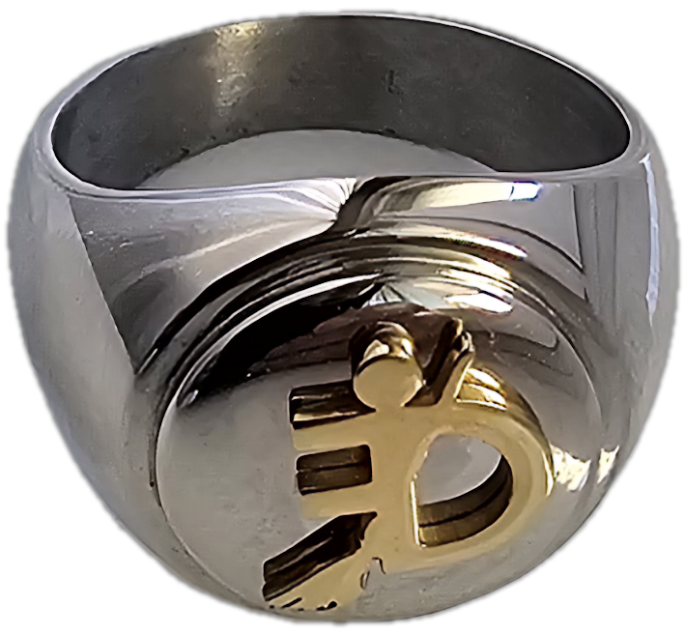
Złoty Pierścień Krajowego Forum Dyrektorów zakładów oczyszczania miast

Slide 27


Slide 28


Slide 30
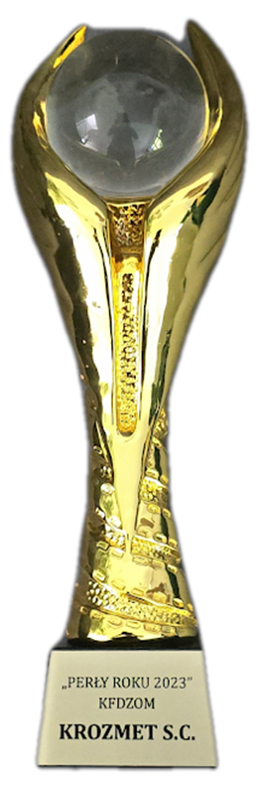
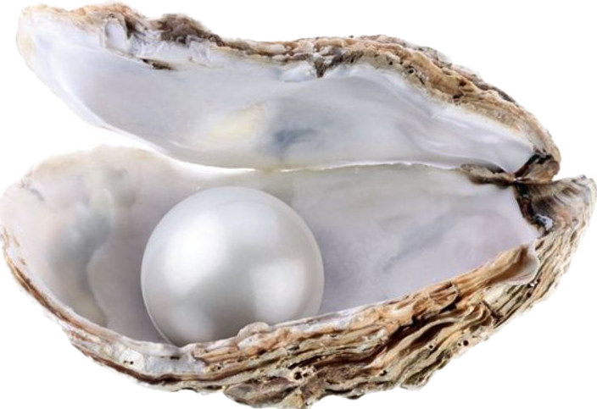

PLEBISCYT „PERŁy ROKU 2023’’

Slide 31
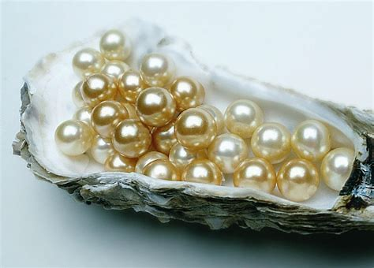

PERŁY ROKU 2023 dla najleprzych dostawców

Slide 32


KROZMET S.C. marcinkowo

Slide 33
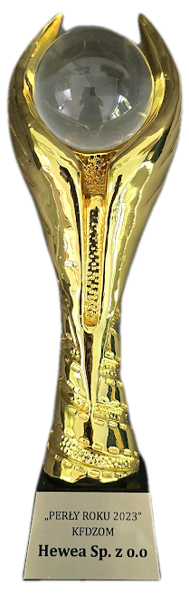


HEWEA sp. z o.o. W Bykowie k. Wrocławia

Slide 34
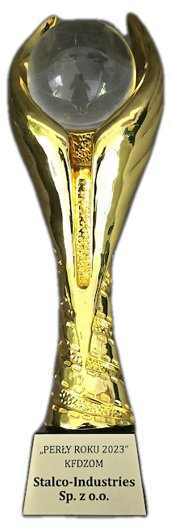


STALKO - INDUSTRIES. SP. Z O.O
KRAKÓW.

Slide 35
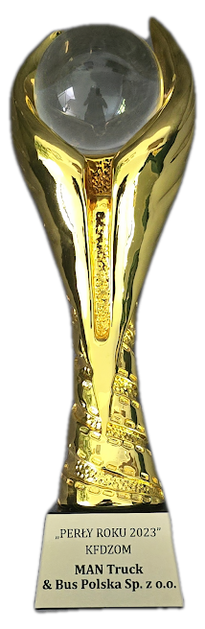
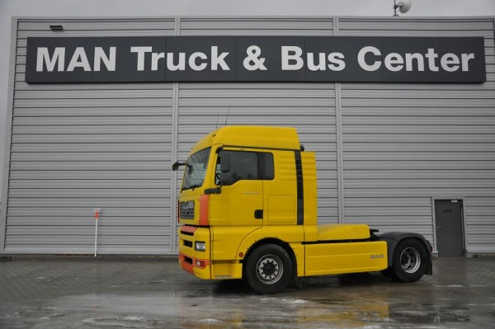
MAN Truck & Bus Polska Sp. z o.o. w Wolicy K/ Warszawy

Slide 36
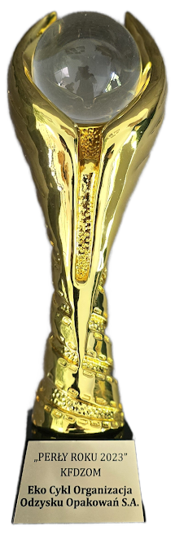

Eko Cykl Organizacja Odzysku Opakowań S.A. WROCŁAW

Slide 37
PERŁY ROKU 2023 dla najleprzych dostawców

Slide 39

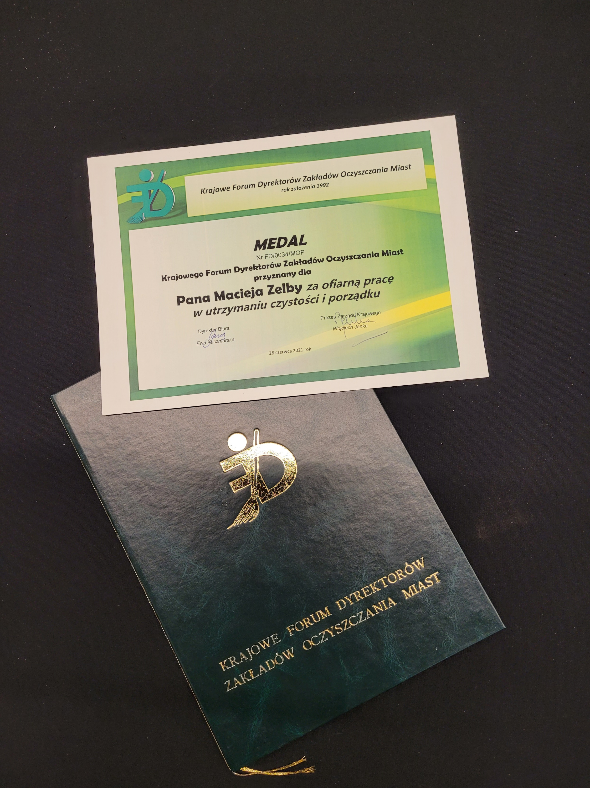

MEDALE ZA OFIARNĄ PRACĘ W UTRZYMANIU CZYSTOŚCI I PORZĄDKU

Slide 40
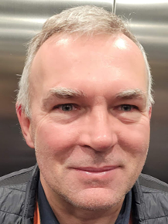
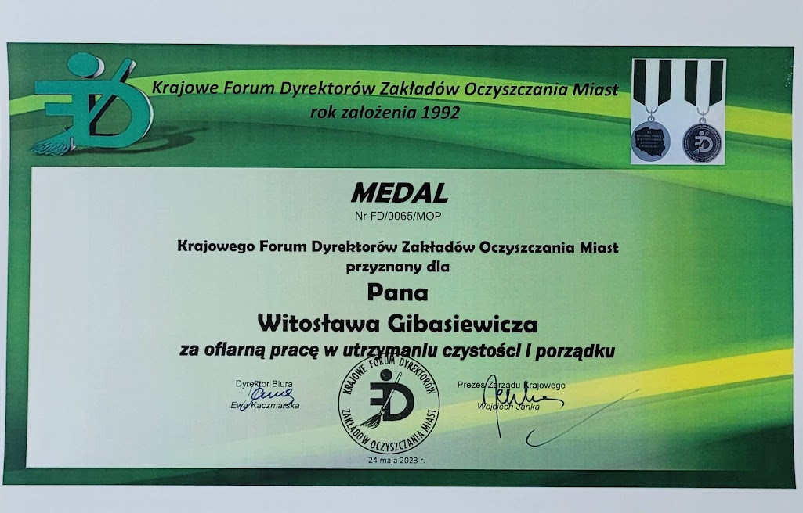
MEDAL ZA OFIARNĄ PRACĘ W UTRZYMANIU CZYSTOŚCI I PORZĄDKU Jacek Fifielski

Slide 41
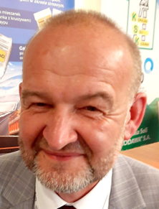
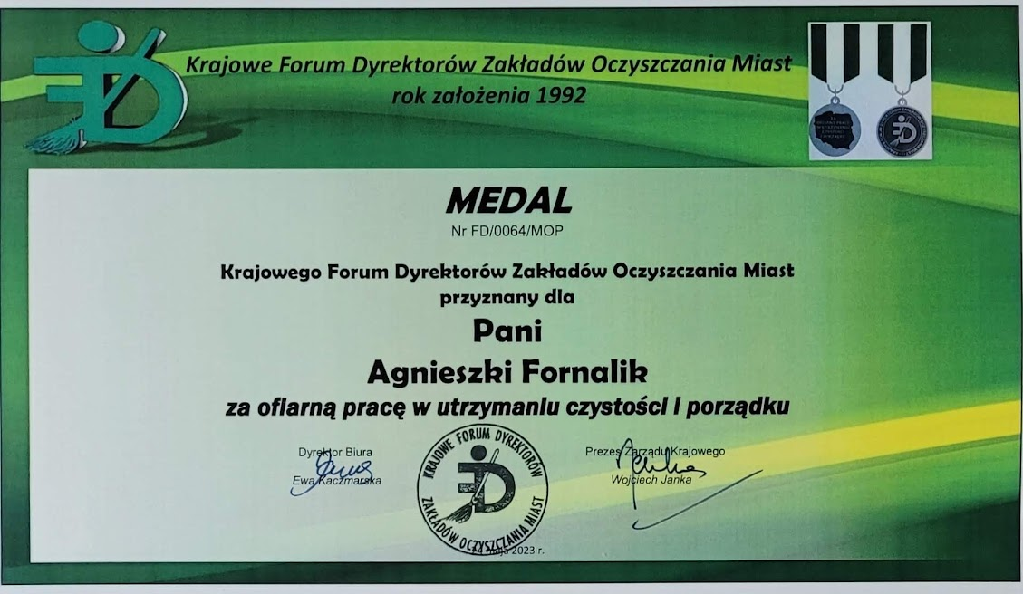
MEDAL ZA OFIARNĄ PRACĘ W UTRZYMANIU CZYSTOŚCI I PORZĄDKU Leszek Wołowiec

Slide 43




Dyplomy uznania

Slide 44




Slide 45


Slide 46


Slide 47


Slide 48


Slide 49


Slide 50


Slide 51


Slide 52


Slide 54
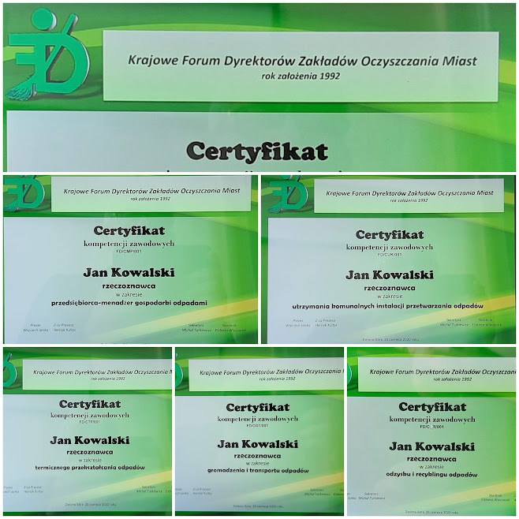
Honorowe Certyfikaty kompetencji zawodowych

Slide 55


Certyfikat kompetencji zawodowych

Slide 56

Certyfikat kompetencji zawodowych

Slide 58



OSTATNIE POŻEGNANIE CHWILA MILCZENIA
CW

Slide 59
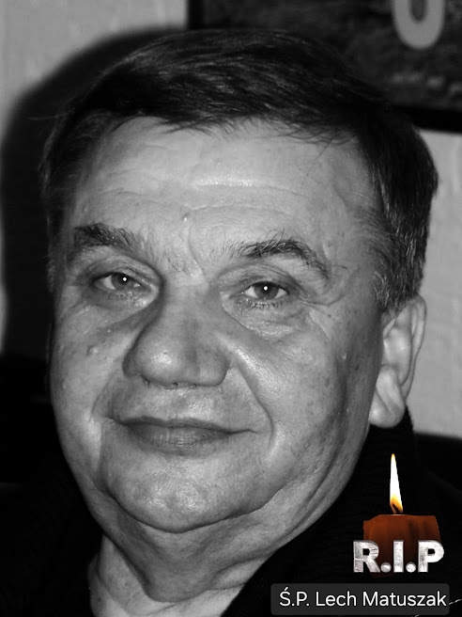
Leszek Matuszak wieloletni prezes przedsiębiorstwa usług komunalnych w kaliszu

Slide 60
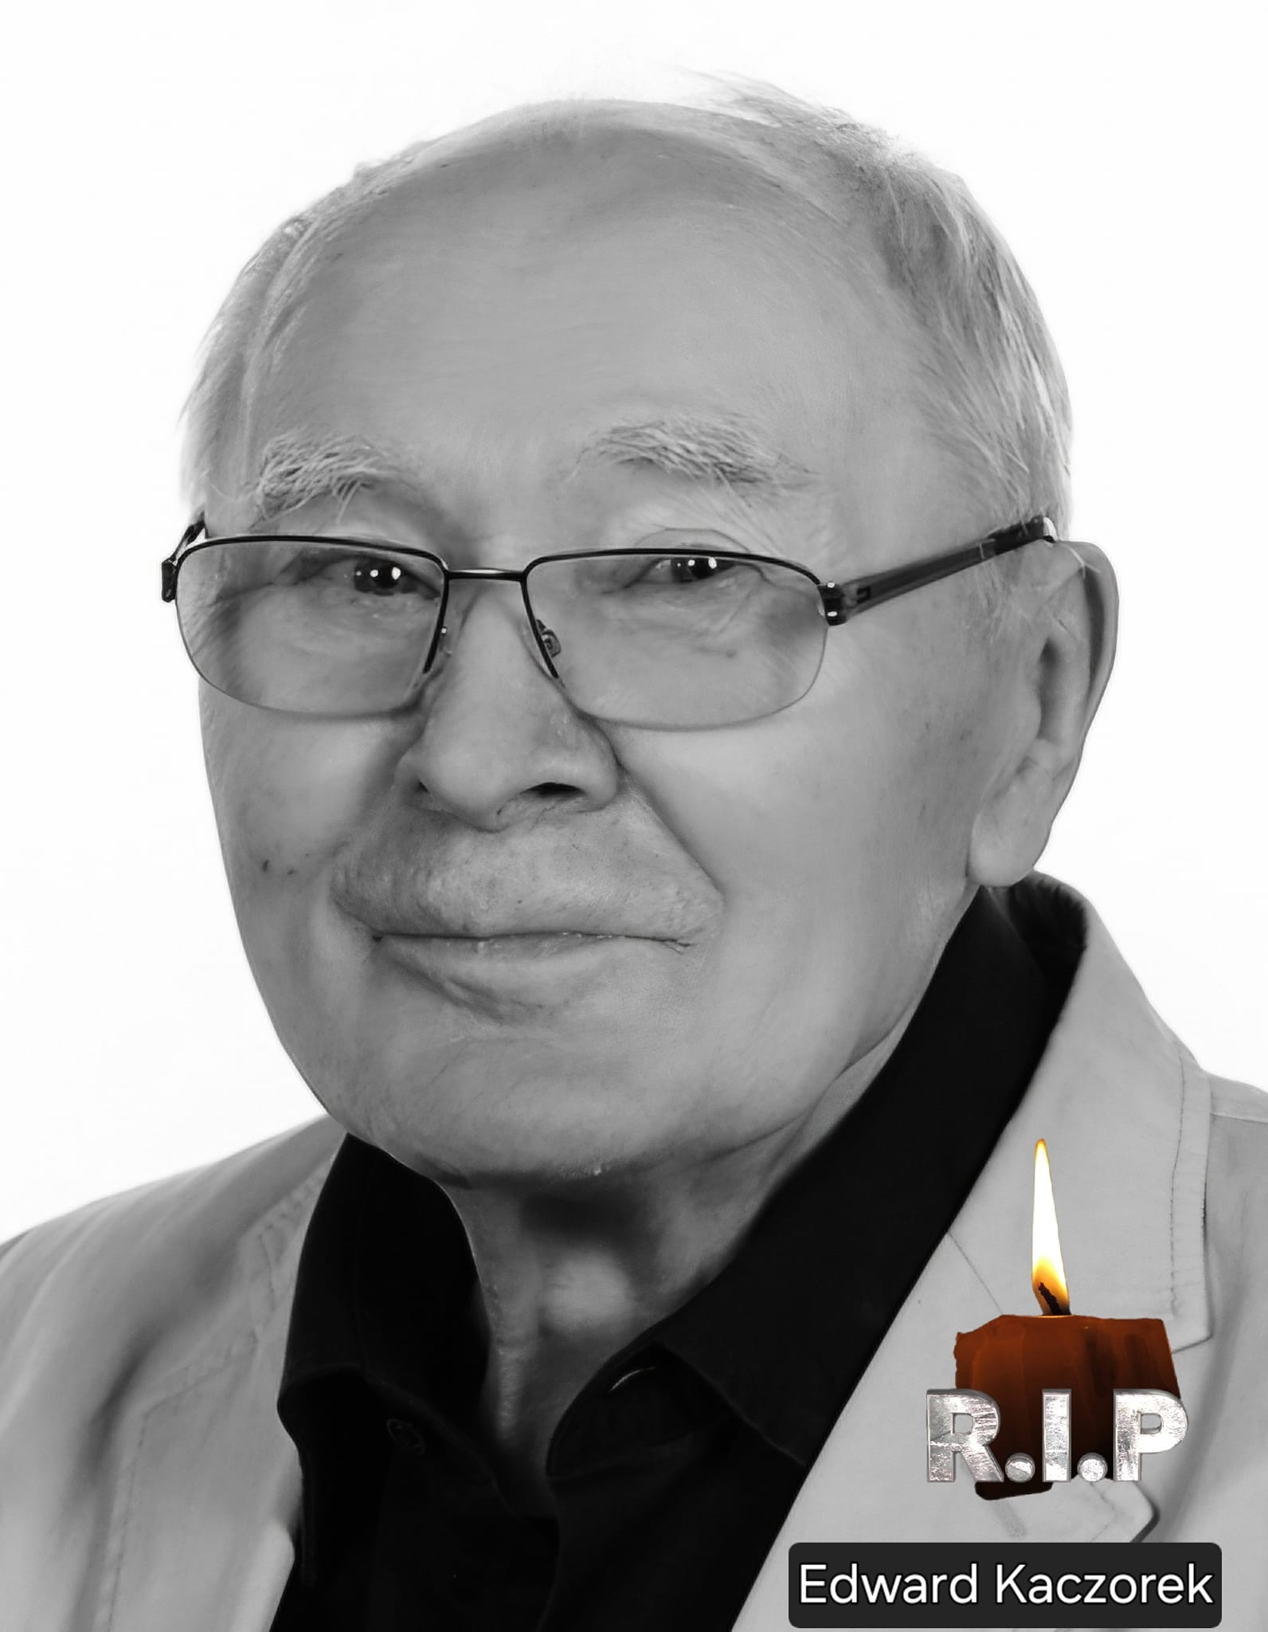
Edward Kaczorek wieloletni prezes Przedsiębiorstwa Usług Miejskich w Grudziądzu

Slide 61
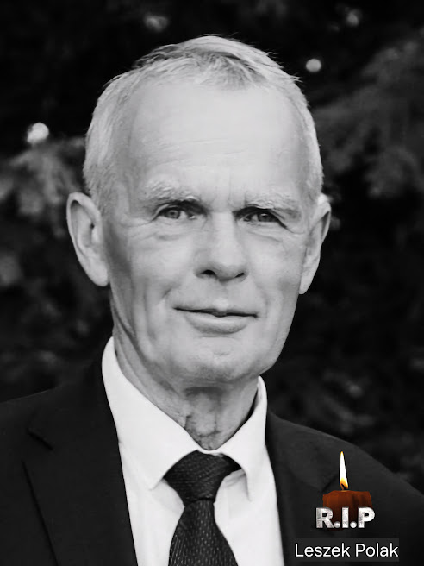
leszek polak wieloletni prezes zakładu usług komunalnych w barczewie

Slide 62
POZOSTANIEcie W NASZEJ PAMIĘCI

Slide 64
Nowi członkowie zwyczajni KFDZOM

Slide 65
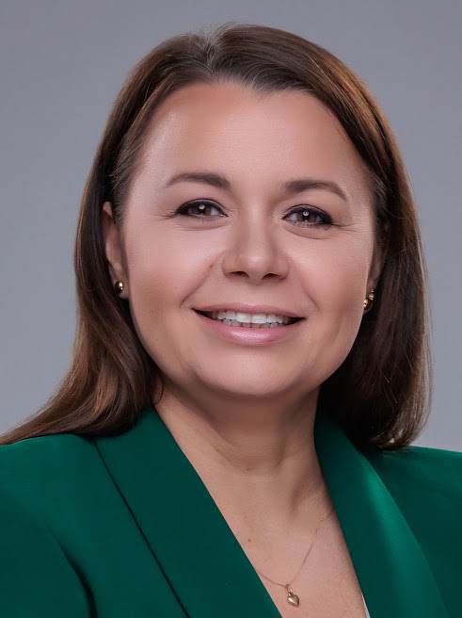

Magdalena Cimek Szczecińskie Centrum Biorecyklingu Sp. z o.o. Szczecin

Slide 66
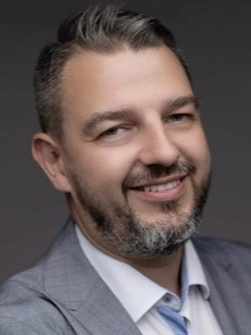
Marcin Gorzelak Przedsiębiorstwo Komunalne Sp. z o.o. WieluŃ

Slide 67
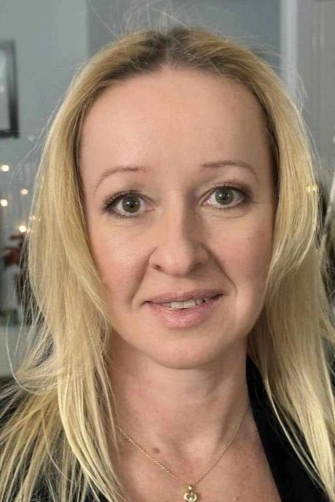
Katarzyna Maliszewska Ziemia Polska Sp. z o.o. Warszawa

Slide 68
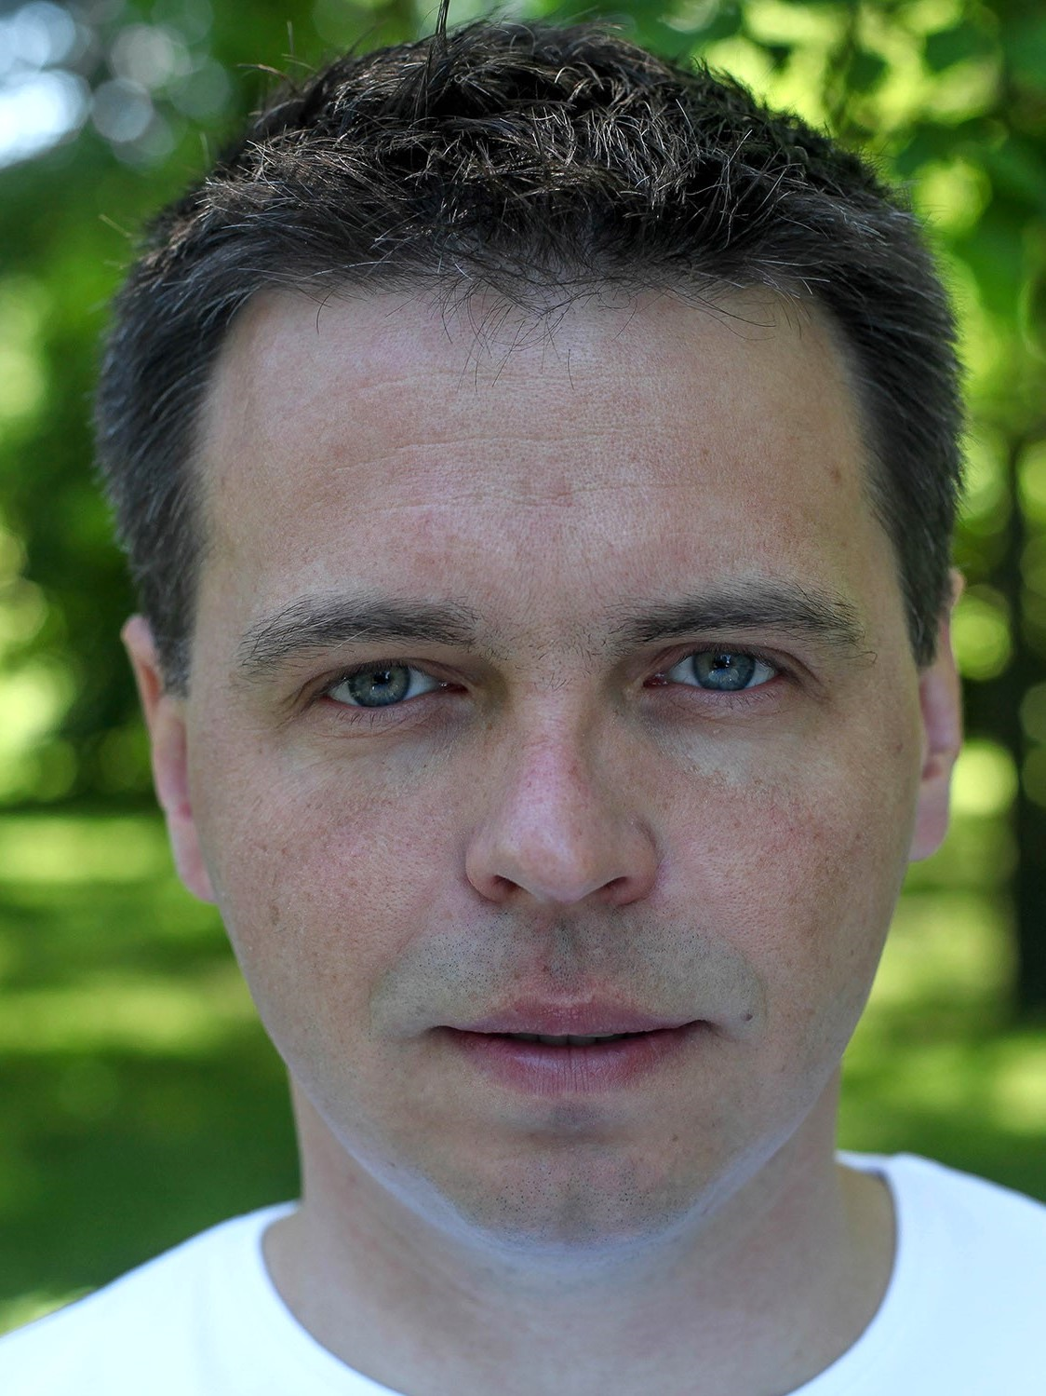
Michał Paca Bioodpady.pl Sp. z o.o. Warszawa

Slide 69
Nowi członkowie wspierający KFDZOM

Slide 70
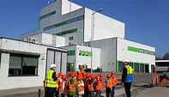


Przedsiębiorstwo Usługowo-Handlowo- Produkcyjne "LECH' Sp. z o.o. białystok

Slide 71
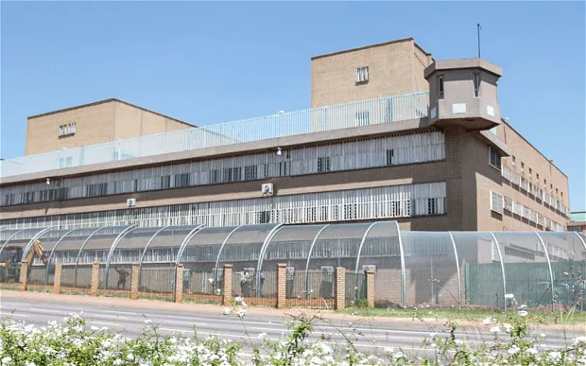

Szczecińskie Centrum Biorecyklingu SP. Z O.O. szczecin

Slide 72


„PolKa” polska kaucyjna S.A. warszawa

Slide 74
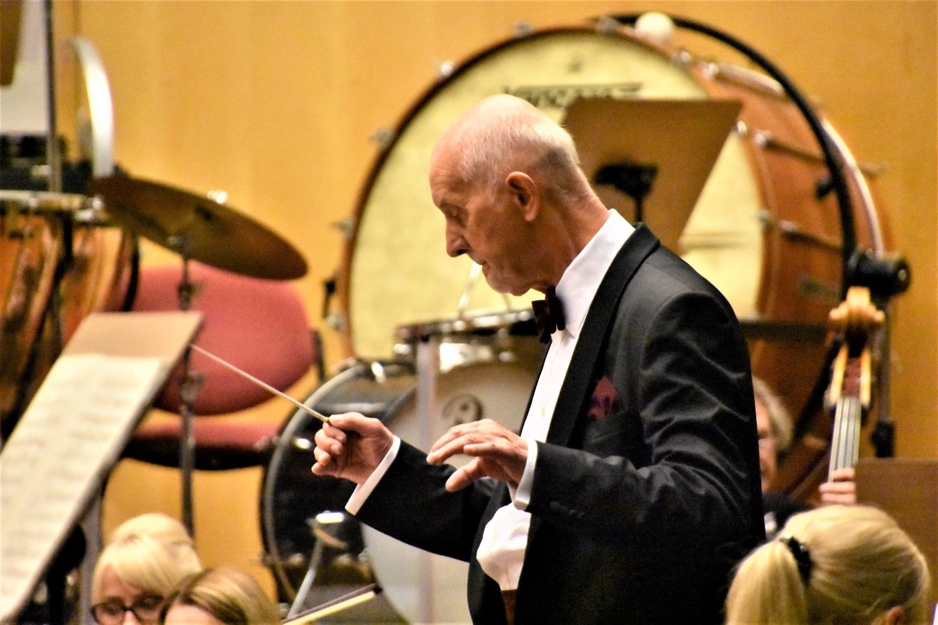


JUBILEUSZE listy gratulacyjne

Slide 75

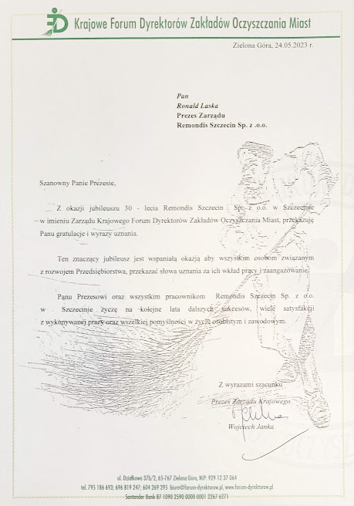
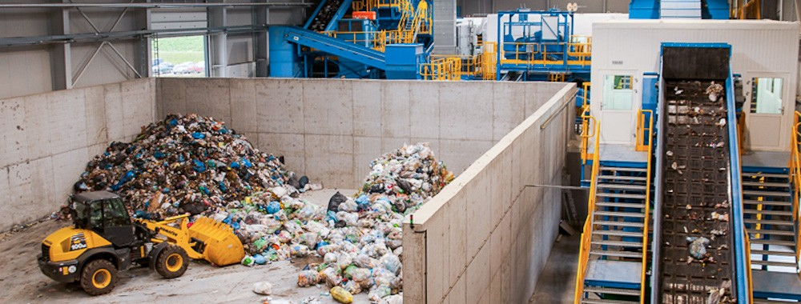

30 lat Ekologiczny Związek Gmin Dorzecza Koprzywianki - Międzygminny Zakład Gospodarki Odpadami Komunalnymi Sp. z o.o. w Janczycach

Slide 76
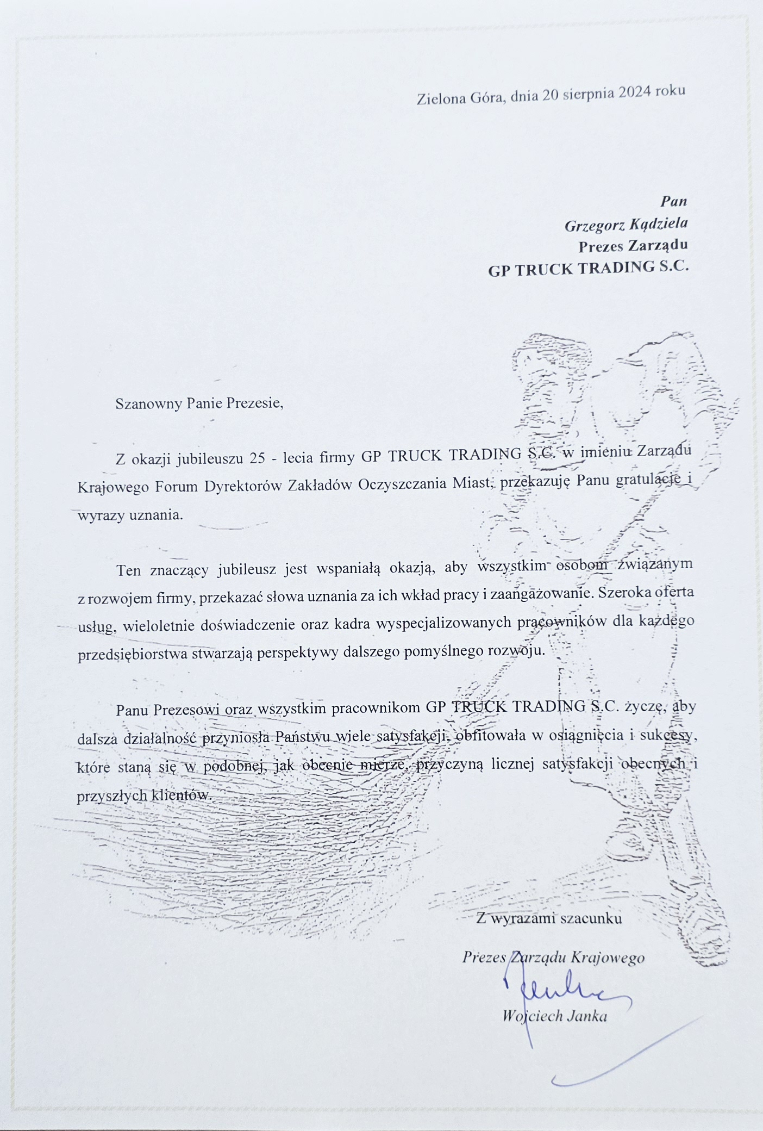


30 lat przedsiębiorstwo gospodarki komunalnej Sp. z o.o. zambrów

Slide 77


25 lat GP Truck Trading Sp. z o.o. Sokołów / k. Warszawy

Slide 78



25 lat PUK Corimp SP.z o.o. Bydgoszcz

Slide 79



15 lat GLOBTRAK polska SP.z o.o. KIELCE

Slide 81


KONKURS Dyrektor roku 2023 Zakładów Oczyszczania Miast

Slide 82
ZŁOTe LAURy DYREKTORA ROKU ZOM 2023

Slide 83



ZŁOTY LAUR DYREKTORA ROKU 2023 ZAKŁADÓW OCZYSZCZANIA MIAST Bartosz detkiewicz prezes eko-mazury pgo ełk

Slide 84

ZŁOTY LAUR DYREKTORA ROKU 2023 ZAKŁADÓW OCZYSZCZANIA MIAST Robert nielaba prezes ZGK Bolesław

Slide 85

ZŁOTY LAUR DYREKTORA ROKU 2023 ZAKŁADÓW OCZYSZCZANIA MIAST sylwia wojciechowska Prezes PGK Saniko włocławek

Slide 86

ZŁOTY LAUR DYREKTORA ROKU 2023 ZAKŁADÓW OCZYSZCZANIA MIAST michał stefanowicz prezes puhp ”lech” białystok

Slide 87
DYREKTOR ROKU ZOM 2023

Slide 88

DYREKTOR ROKU 2023
ZAKŁADÓW OCZYSZCZANIA MIAST MONIKA JAŹWIEC Prezes „TESKO”
Tatrzańska Komunalna Grupa Kapitałowa Sp. z o.o.

Slide 89
KONKURS Dyrektor roku 2023 Zakładów Oczyszczania Miast

Slide 90
Dziękuję

